Slide 1

Innovation 4 Austria
Emailadresse
Password
ssss
Login

Slide 2
Innovation 4 Austria
Raumbuchung
Profil
Mitarbeiter
Buchungen
Rechnungen
Fa- Mitarbeiter@
Emailadresse
Vorname Nachname
Raumnummer
Raumart
Von - Bis
FA-Rechnung Nr Dezember
Fa- Mitarbeiter@
Emailadresse
Vorname Nachname
Raumnummer
Raumart
Von - Bis
FA-Rechnung Nr
Jänner
Fa- Mitarbeiter@
Emailadresse
Vorname Nachname
Raumnummer
Raumart
Von - Bis
FA-Rechnung Nr
Februar

Slide 3
Innovation 4 Austria
Firmenname
Passwort
Vorname
Rolle
Nachname
Passwort ändern
Passwort ändern
Passwort
(versteckt)
Passwort wiederholen
(versteckt)
Passwort bestätigen

Slide 4





Innovation 4 Austria
Übersicht
Profil
von
bis
Raumart
Austattung
Heller Raum mit Blick auf Donau
Raumart:
RaumAusstattung
Preis
Office
€ 12,-/Tag
Buchen
Heller Raum mit Blick auf Donau
Raumart:
RaumAusstattung
Preis
Meetingraum
€ 12,-/Tag
Buchen
Ruhiger Raum mit allen Anschlüssen
Raumart:
Raum Ausstattung
Preis
Office
Buchen

Slide 5
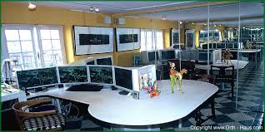




Übersicht
Innovation 4 Austria
Profil
Raumart
Office
Heller Raum mit Blick auf Donau
Grösse : 32m²
17.02 – 25.02
Jetzt Buchen
Preis
98,-

Slide 6
Übersicht
Innovation 4 Austria
Profil
Firmenname
Strasse Nummer
Mitarbeiter einsehen
Plz Ort
Firmenname
Strasse Nummer
Mitarbeiter einsehen
Plz Ort
Firmenname
Strasse Nummer
Mitarbeiter einsehen
Plz Ort

Slide 7
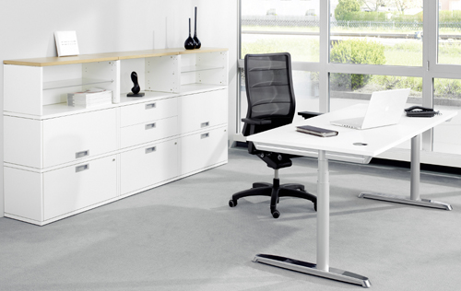
Raumanzeigen
Office
Heller Raum mit Blick auf Donau
98,-
Buchen

Slide 8
Übersicht
Innovation 4 Austria
Profil
Rechnungsverwaltung
Monat
Jahr
1
2016
Schon erstellt
2
2016
Schon erstellt
3
2016
Schon erstellt
4
2016
Schon erstellt
5
2016
Schon erstellt
6
2016
Schon erstellt
7
2016
Jetzt erstellen

